Slide 1
УРОК 2:
СТВОРЕННЯ РОБОТА, ЩО
ДОБРЕ ОРІЄНТУЄТЬСЯ
SESHAN BROTHERS
Переведено на українську мову групою Neve Hadassah Atid Plus ІЗРАЇЛЬ #1708

Slide 2
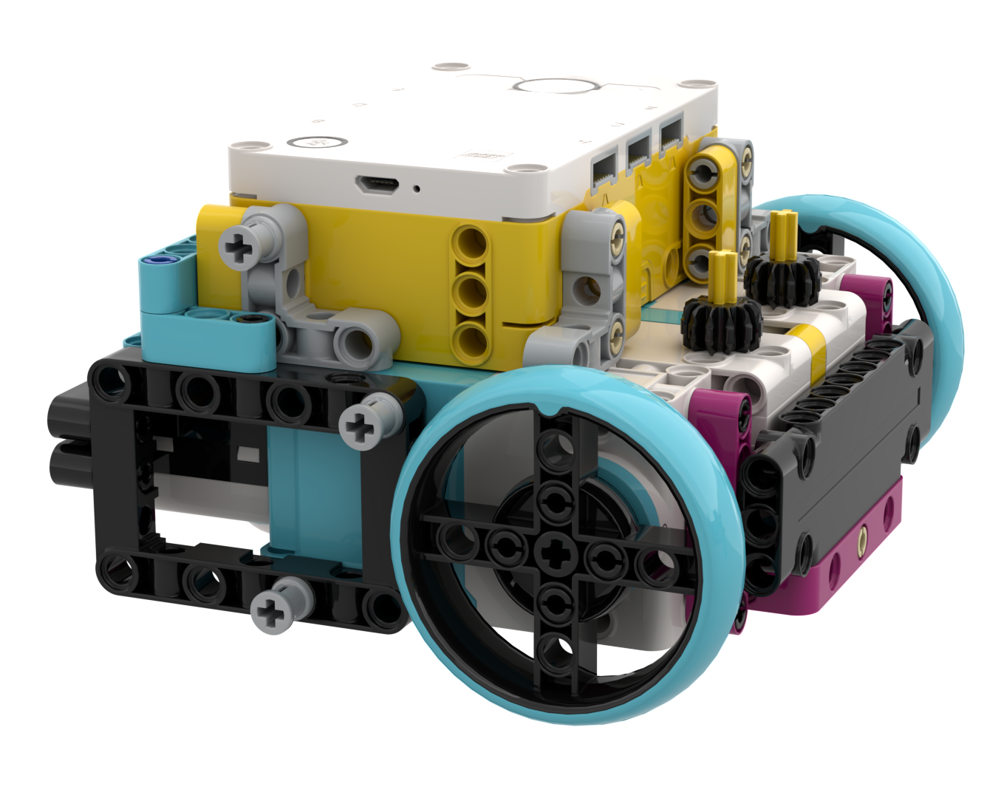
ЯКІ ФУНКЦІЇ ВАМ ПОТРІБНІ
Щоб добре орієнтуватися, вам знадобиться робот із функціями, які дозволять вам добре орієнтуватися
Переведено на українську мову групою Neve Hadassah Atid Plus ІЗРАЇЛЬ #1708

Slide 3
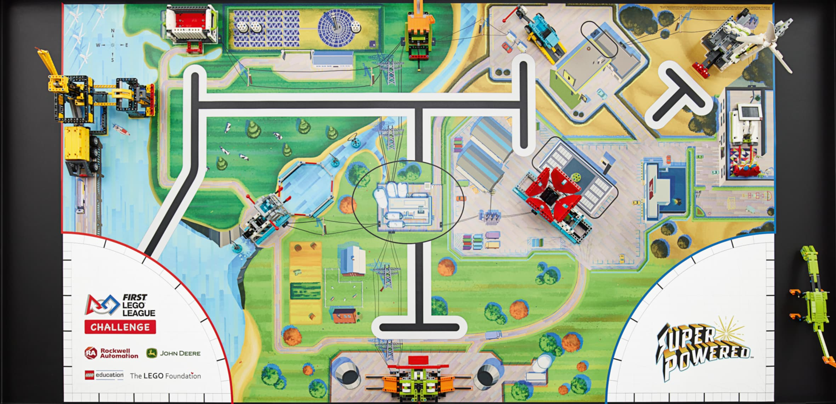
НАДІЙНА НАВІГАЦІЯ У ПЕРШІЙ ЛЕГО-ЛІГІ
Хороша навігація буде використовуватися
деякі або всі з них
техніки
Рухайтеся прямо на відстань
Поворотний робот по ступенях
Вирівнювання в Launch
Слідуйте за стіною
Вирівнювання по лініях
Вирівнювання по стінах
Вирівнювання за моделями місії
Наступний рядок
Кожен із цих методів вимагає, щоб дизайн вашого робота мав певні функції
Переведено на українську мову групою Neve Hadassah Atid Plus ІЗРАЇЛЬ #1708

Slide 4
ДЕЯКІ ОСНОВНІ ХАРАКТЕРИСТИКИ РОБОТА
Зовнішні стіни
Дозволяє вирівнювати на плоских поверхнях (стіни та моделі місій)
Добре підтримує колеса 🡪 покращує точність руху прямо та поворотів
Два сенсори кольору, які вирівняні, але розділені на певній відстані
Дозволяє вирівнювати по лініях
Датчики кольору, які знаходяться «перед» ведучими колесами
Дозволяє стежити за лінією
Настінні колеса
Якість стін у змаганнях може сильно відрізнятися (різна фактура, сучки, дірки тощо). Коліщатка покращують здатність стежити за стіною та вирівнювати на стінах
Хоча робот кожної команди має бути різним, більшість успішних конструкцій мають вищезазначені функції
Переведено на українську мову групою Neve Hadassah Atid Plus ІЗРАЇЛЬ #1708

Slide 5
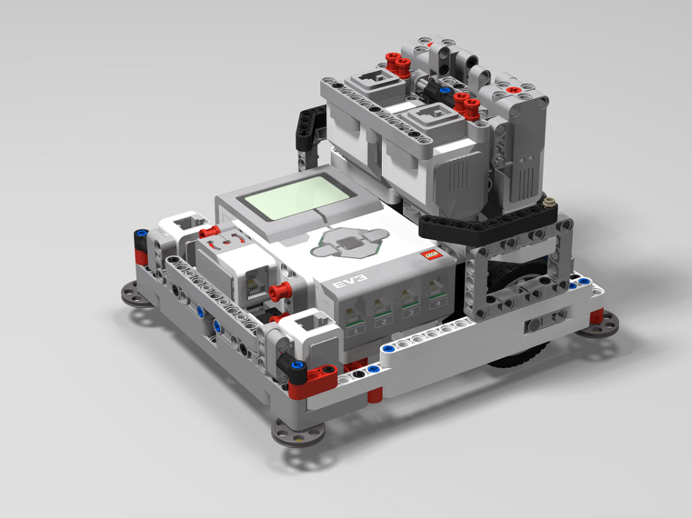
DROIDBOT МОДЕЛЬ C
Цей робот має ключові функції для гарної навігації
** На практиці екранування датчиків кольору не потрібне. Перегляньте урок про розміщення датчика кольору.
Низький центр ваги
Два добре відокремлених вирівняних датчика кольору
Зовнішні стінки, які підтримують колеса
Настінні катальні колеса
Рівнева конструкція – зауважте, що ролик знаходиться на одному рівні з приводними колесами
Кольорові датчики розташовані перед ведучими колесами
Переведено на українську мову групою Neve Hadassah Atid Plus ІЗРАЇЛЬ #1708

Slide 6
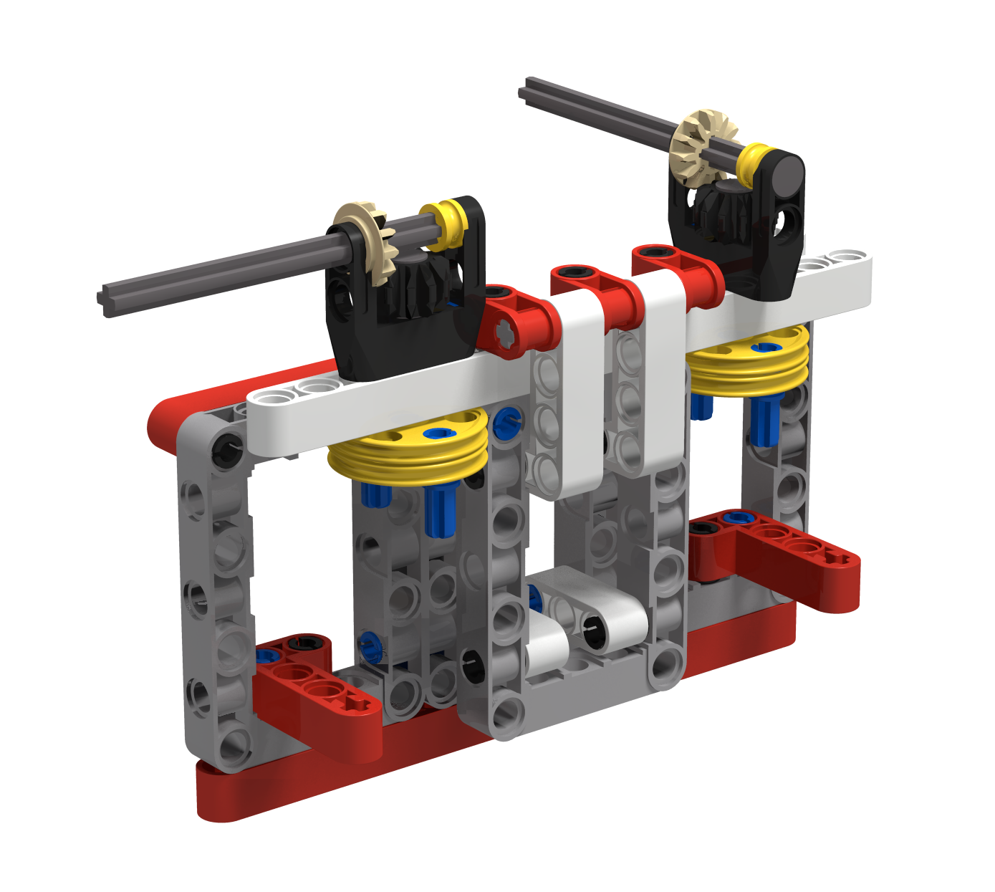
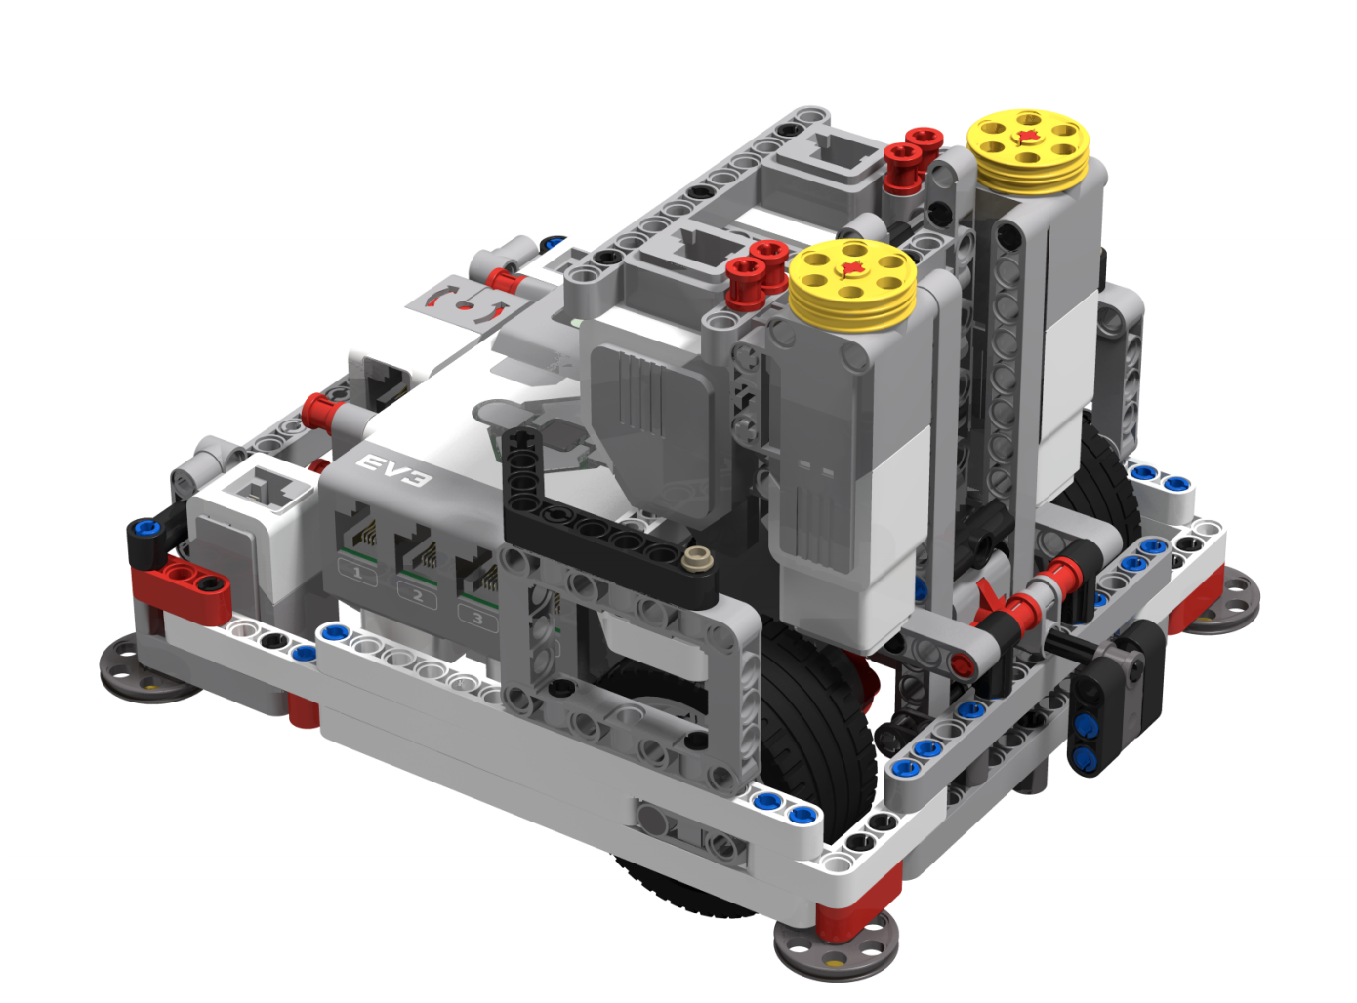
ДОДАТКОВІ ХАРАКТЕРИСТИКИ, ЯКІ НЕОБХІДНО ВРАХУВАТИ
Швидкі, взаємозамінні насадки, які дозволяють виконувати місії з багатьох боків робота
Додавання навісного обладнання не повинно викликати проблем із розподілом ваги на роботі
Можна виготовити з мінімальної кількості деталей – DroidBot Model C виготовляється з одного комплекту плюс лише 2 додаткові частини
Шківи та кілки на насадці швидко підключаються до двигунів робота. Цей додаток вставляється в DroidBot Model C.
Шківи, ​​додані до двигунів для легкого кріплення
Переведено на українську мову групою Neve Hadassah Atid Plus ІЗРАЇЛЬ #1708

Slide 7
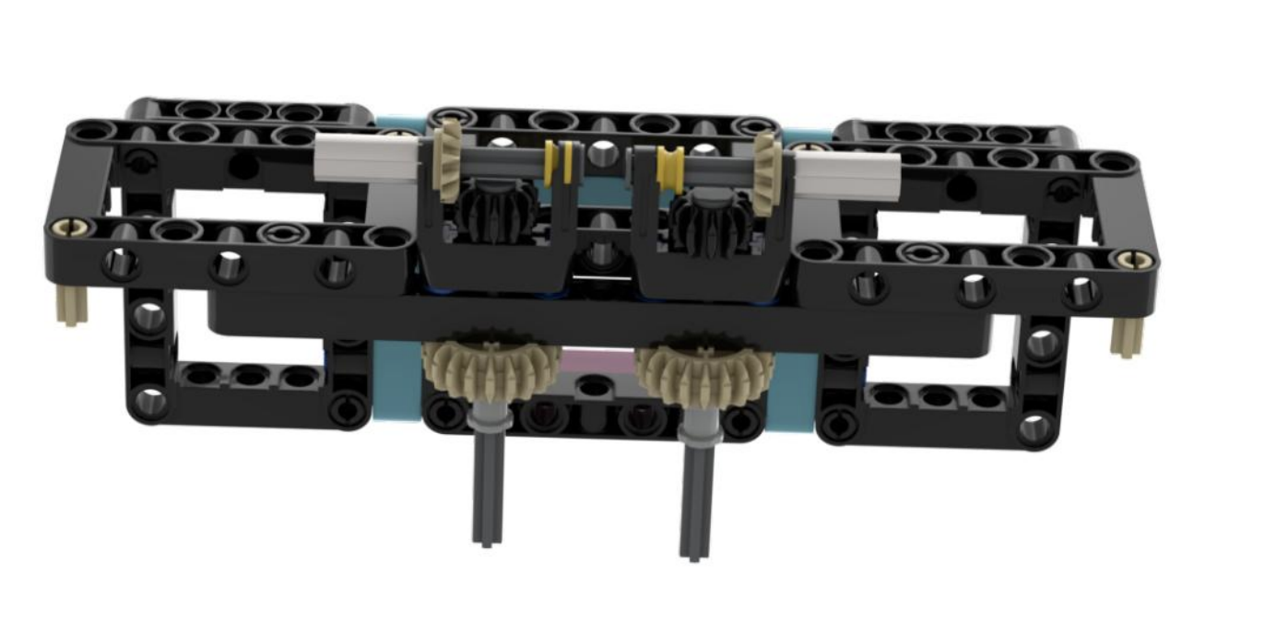
ПОДІБНІ ФУНКЦІЇ НА DROID BOT E
Переведено на українську мову групою Neve Hadassah Atid Plus ІЗРАЇЛЬ #1708

Slide 8
ЩО ДАЛІ
Створюючи робота своєї команди, враховуйте ці особливості
На FLLTutorials.com, PrimeLessons.org і EV3Lessons.com є кілька альтернативних дизайнів, які ви можете спробувати та навчитися
Переведено на українську мову групою Neve Hadassah Atid Plus ІЗРАЇЛЬ #1708

Slide 9
творці
Цей посібник створили Санджай Сешан і Арвінд Сешан
Переведено на українську мову групою Neve Hadassah Atid Plus ІЗРАЇЛЬ #1708
Більше уроків на www.ev3lessons.com і www.flltutorials.com
This work is licensed under a Creative Commons Attribution-NonCommercial-ShareAlike 4.0 International License.

